Slide 1

もう悩まないWEB集客！！

Slide 2

自動ブログのコンセプト
01 CONCEPT

Slide 3


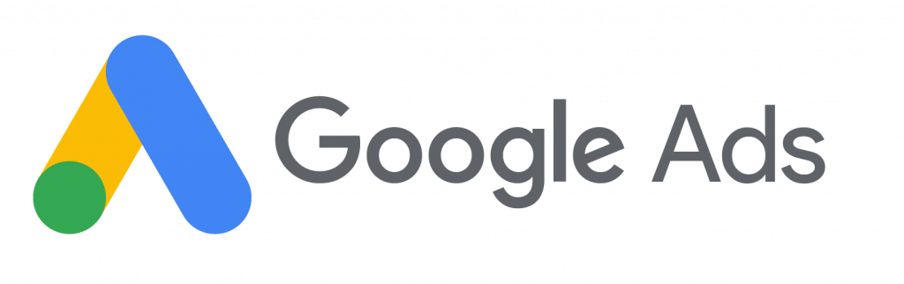


そもそもWEB集客方法って何がある？
01. CONCEPT
御社の集客方法は
どれに該当しますか？
最近の主流は以下の3つです
コストが高い
コツコツが大変
ネット広告
ブログ
SNS
止めると集客力ゼロに
企業の財産として残る

Slide 4


なぜブログなのか？
01. CONCEPT
ブログ
ホームページのSEO対策になる
企業・サービスの信頼度が上がる
集客力が上がり、サイトが資産になる
かんたん！
継続さえできれば・・・
SNS
たいへん！
写真のクオリティが重要になる（Instagramなど）
動画編集が必要になる（Tiktok・Youtubeショートなど）
サービスサイトに誘引するための導線

Slide 5

コンセプト
01 CONCEPT
SEOに強いブログ記事を毎日自動更新
更新頻度を上げ、企業価値を上げる
ホームページ制作を
ただの高い名刺代にしない！
せっかくなら集客力のある
ホームページに進化させたい！

Slide 6

機能紹介
02 FUNCTION

Slide 7
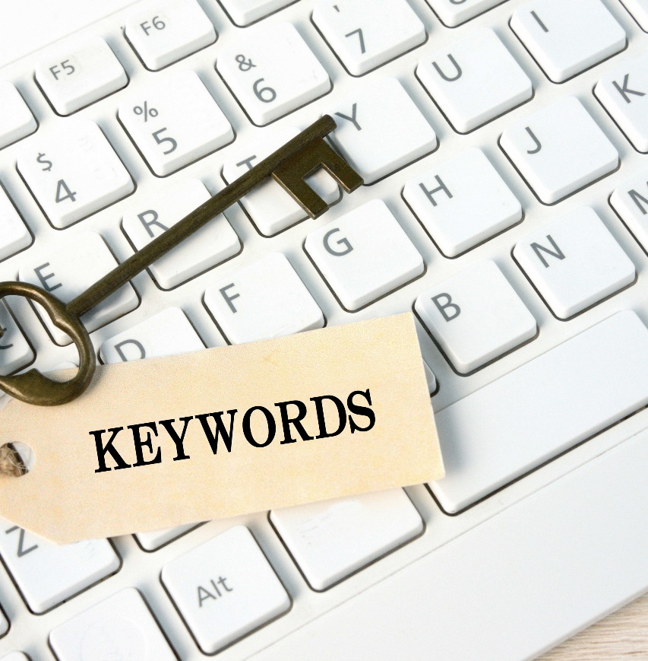


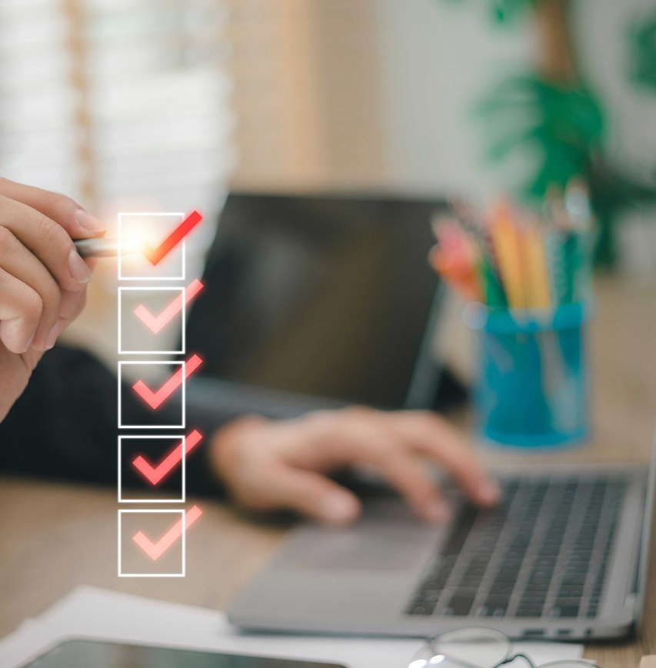
ブログ自動投稿機能
02 FUNCTION
キーワード設定
予約投稿
ブログ画像の生成
修正にも対応！
対策したいキーワードをベースに、ブログ記事の生成が可能に！
これにより、SEO対策の成果がより早くなります。
記事が生成されると、いきなり投稿ではなく、予約投稿されます。
そのため、期日までに修正することも可能です。
写真まで自動生成されます！素材探しの苦労はいりません。
画像を生成するため、著作権の心配もありません。
基本的には放置でもOKですが、投稿済み記事も含めて、いつでも修正可能です。
安心して運営できます。

Slide 8

顧客が検索する
キーワード対策が可能！
02 FUNCTION
不動産売買
ホームページ制作開始前に、一緒にキーワードを決めましょう！
（例）不動産売買の場合
資産形成
不動産売買 | 基本知識 | 手数料
流れ | 売買契約 | 税金
資格 | 税金 | ランキング
賃貸 | 信頼できる | 戸建て
マンション | 不動産会社 | 資産運用
資産価値 | 資産形成 | 負債
利回り | 投資 | ローン
利回り

Slide 9

生成された
ブログサンプル
02 FUNCTION
タイトル：
利回りって何？不動産投資でわかる賢い資産運用
ブログ本文：
不動産投資は、多くの人にとって魅力的な資産形成の方法です。しかし、不動産投資の世界には多くの専門用語があり、特に「利回り」という言葉が重要な役割を果たします。この記事では、利回りの基本と、それが不動産投資でどのように活用されるかを詳しく解説します。初心者の方でも理解しやすいように、ポイントを絞って説明していきますので、ぜひ最後までご覧ください。
利回りの基本を理解しよう
利回りは、投資した資産がどれだけの収益を生むかを示す指標です。具体的には、年間の収入を投資額で割り、パーセンテージで表します。例えば、1000万円で購入した物件が年間100万円の収入を生んだ場合、利回りは10%となります。不動産投資においては、この利回りが高いほど、投資として魅力的です。
不動産投資における利回りの種類
不動産投資には、大きく分けて「表面利回り」と「実質利回り」の2種類があります。表面利回りは物件価格に対する年間賃料の割合を示し、簡単に計算できる反面、管理費や修繕費などのコストを考慮していません。一方、実質利回りはこれらのコストを差し引いた後の収益を考慮するため、より正確な投資収益を反映します。
利回りを高めるためのポイント
利回りを高めるためには、物件選びが重要です。立地条件や物件の状態、周辺の市場状況などをしっかり分析することが必要です。また、物件の購入価格を適切に抑えることも重要で、高すぎる購入価格は利回りを下げる原因となります。さらに、物件の維持管理を適切に行い、長期的な賃料収入の確保を目指すことも重要です。
利回りにまつわる注意点
利回りが高い物件は魅力的に見えますが、高い利回りにはリスクも伴います。例えば、地域の経済状況の変化による賃料の下落リスクや、空室リスクなどが挙げられます。また、表面利回りだけでなく実質利回りをしっかりと計算し、投資の見通しを立てることが重要です。
利回りは不動産投資の成否を左右する重要な指標です。基本的な理解を深め、適切な物件選びとリスク管理を行うことが成功への鍵です。この記事があなたの不動産投資の一助となれば幸いです。不動産投資の世界への一歩を踏み出しましょう！
タイトルから生成された画像です

Slide 10

料金プラン
03 PRICE

Slide 11
料金プラン（通常）
03 PRICE
初期設定費用
WordPress制作のHP：22,000円
WordPress以外のHP：110,000円
ミニプラン
11,000円/月額
スタンダード
24,800円/月額
プレミアム
44,800円/月額
投稿回数 週1回
生成画像 あり
対策キーワード数 3個
投稿回数 週3回
生成画像 あり
対策キーワード数 9個
投稿回数 毎日
生成画像 あり
対策キーワード数 21個

Slide 12
モニター特典
03 PRICE
特典１
特典２
特典３
初期設定費用
無料
※WordPress以外の場合 設置費用 相談
プレミアムプランが
22,000円
で利用可能！
１社ご紹介に付き
22,000円
キャッシュバック
※スタンダードプラン以上のご契約に限ります
ご利用はもちろん、ご紹介もお待ちしております！！

Slide 13
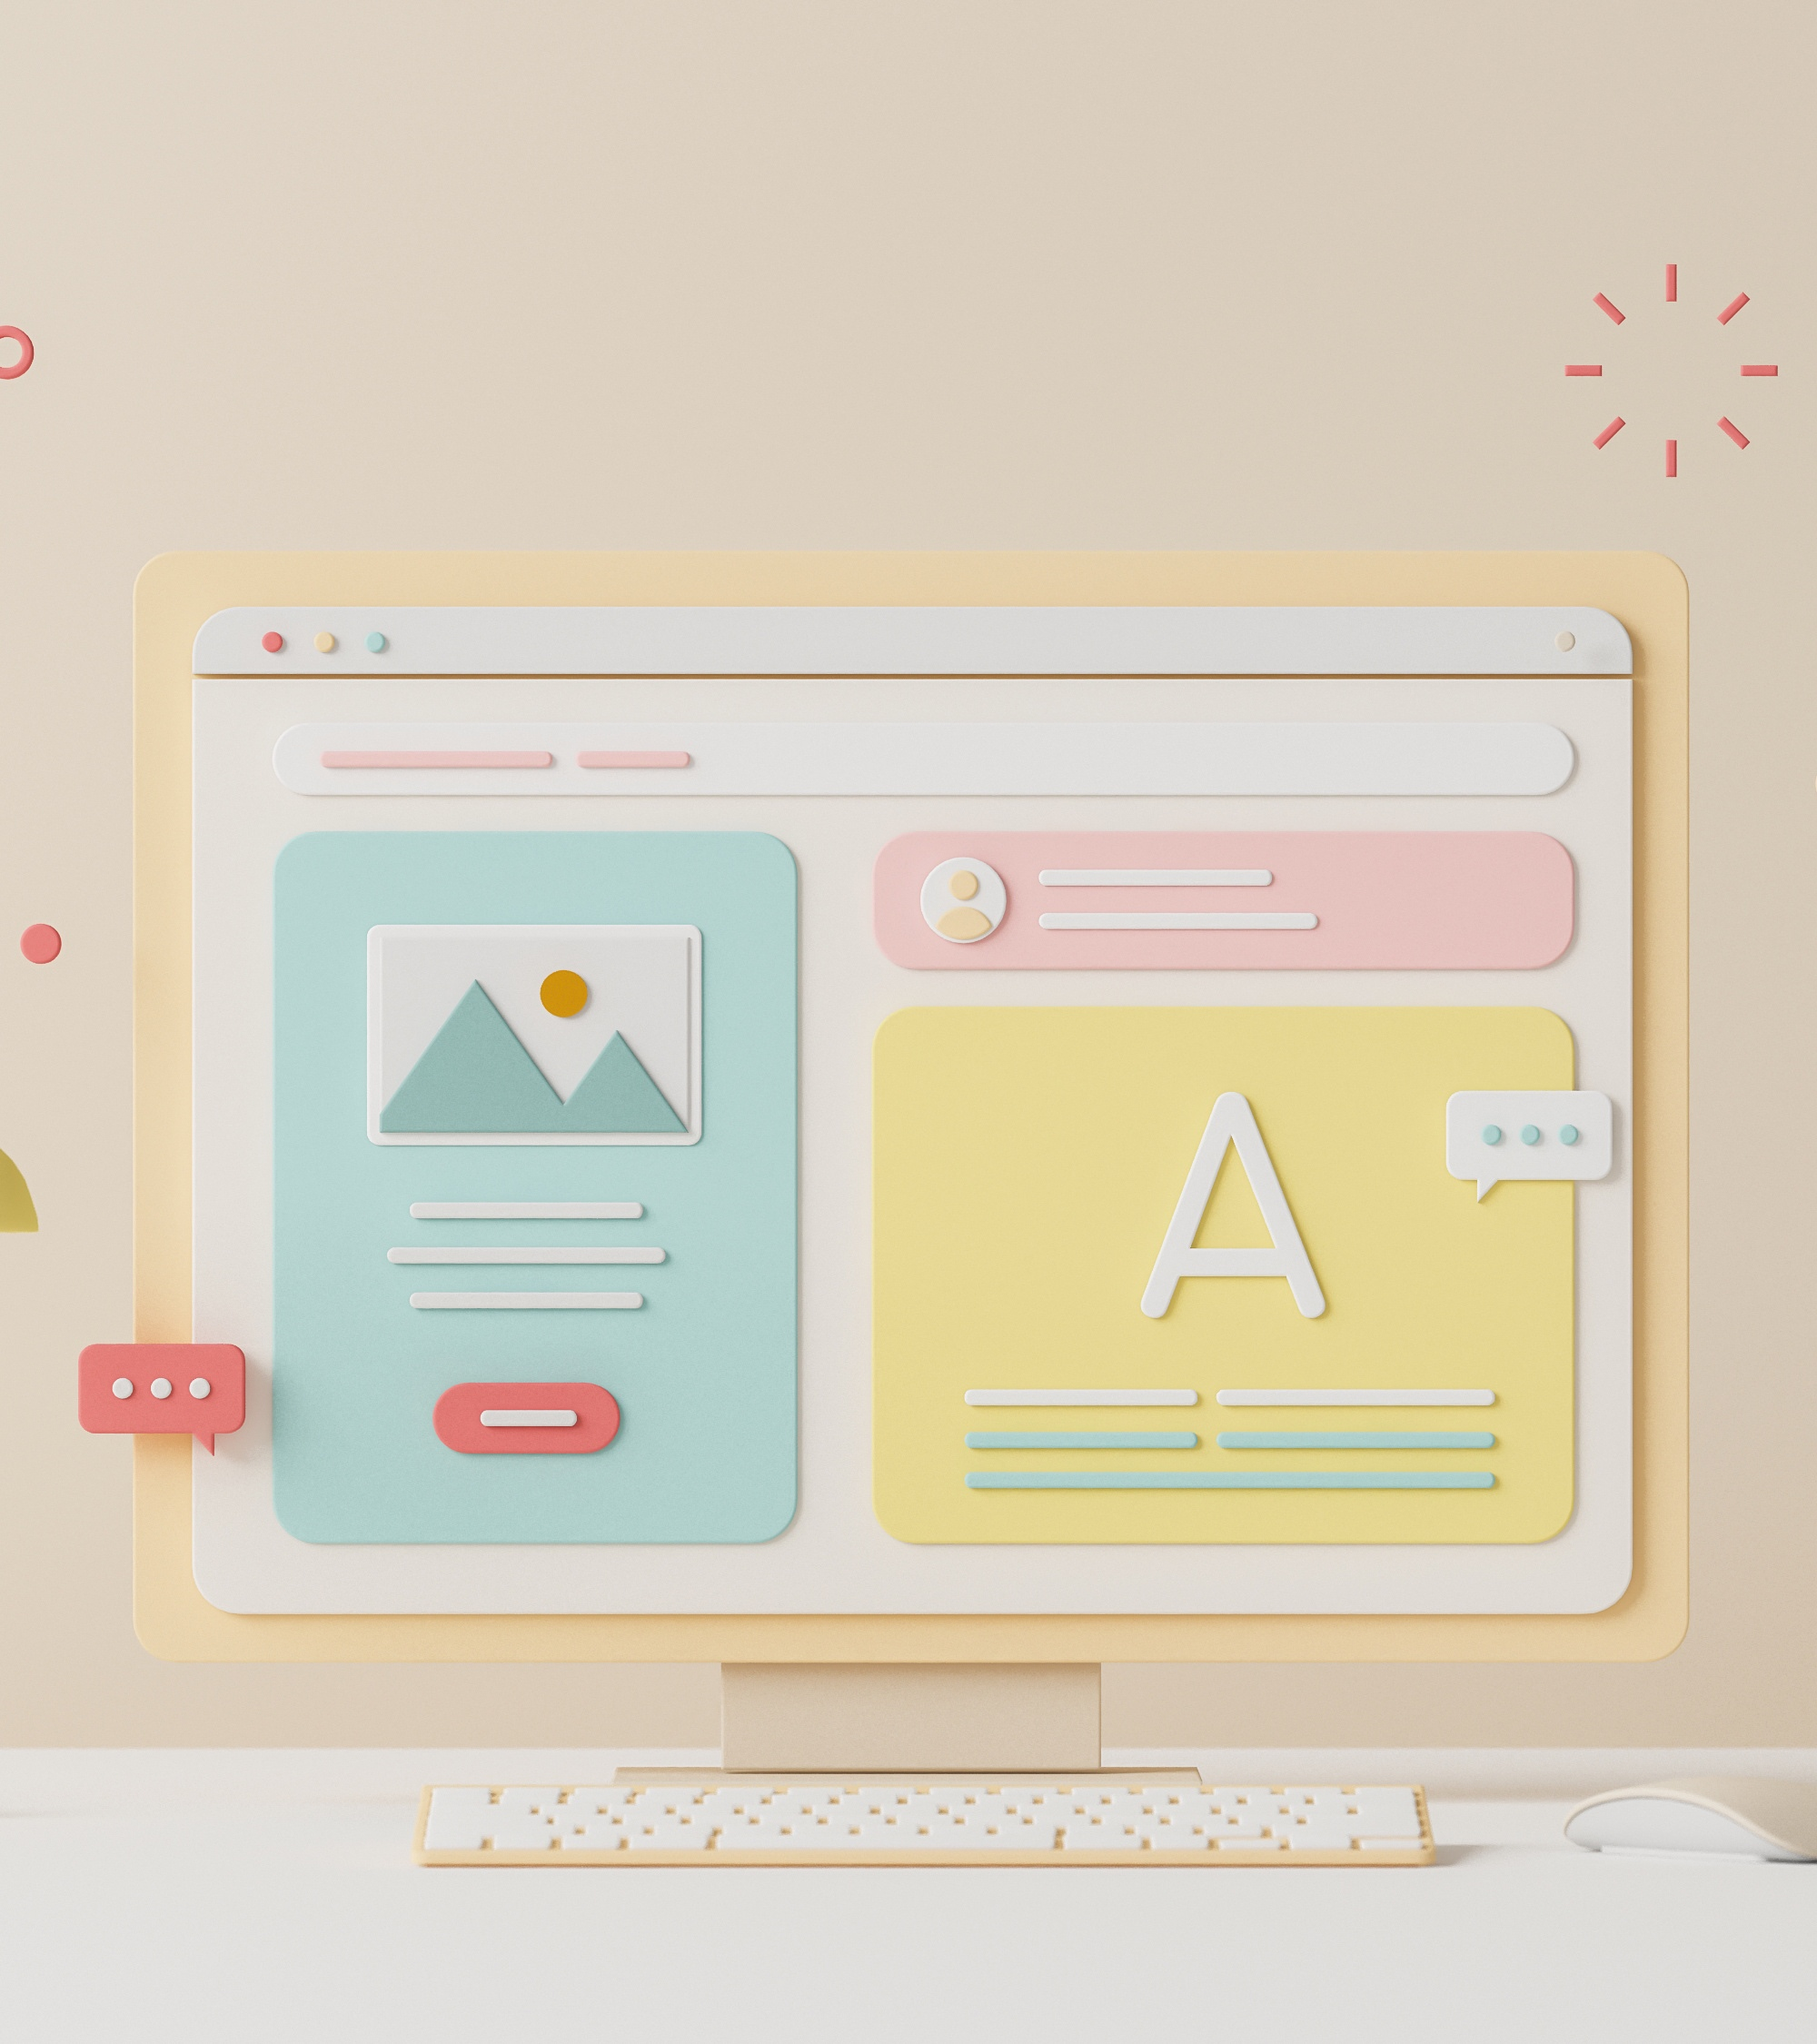
ホームページ制作も
承ります！！
03 PRICE
SEO対策をより盤石にするため、最新のGoogleアルゴリズムに対応したホームページ制作も承っております。
お気軽にご相談ください！

Slide 14

よくあるご質問
04 FAQ

Slide 15
よくあるご質問
04 FAQ
何の情報を元に記事が作成されますか？
インターネット上にある情報を元に記事が作成されます。
店舗のイベントも自動で宣伝してくれますか？
でき兼ねます。お客様に対してお役立ち情報を配信するイメージのブログ記事になります。
間違えた情報を配信することはありますか？
絶対にないとは言い切れませんが、人が各情報よりは精度が高いと思われます。
広告の方が早くないですか？
広告の方が即効性があり、集客力は断然上です。ですが、費用がかさむため、万が一辞めてしまった場合、集客力がゼロになります。
辞めたら記事もすべて消えますか？
既にアップロードされた記事はそのまま残ります。
どれくらいで効果が出始めますか？
一般的にSEO対策は1年～2年程度かかるとされています。それに比べて、比較的早い段階（3ヶ月～半年）程度で自然検索数が増えます。
ブログとSEO対策は何の関係があるのですか？
積極的にサイトが更新されることに意味があり、SEO対策ではブログ更新が必要不可欠です。

Slide 16

会社概要
株式会社アソシエーションオフィス
東京都台東区竜泉1-28-6 501
050-5327-9237
pake@a-off.com

